Slide 1
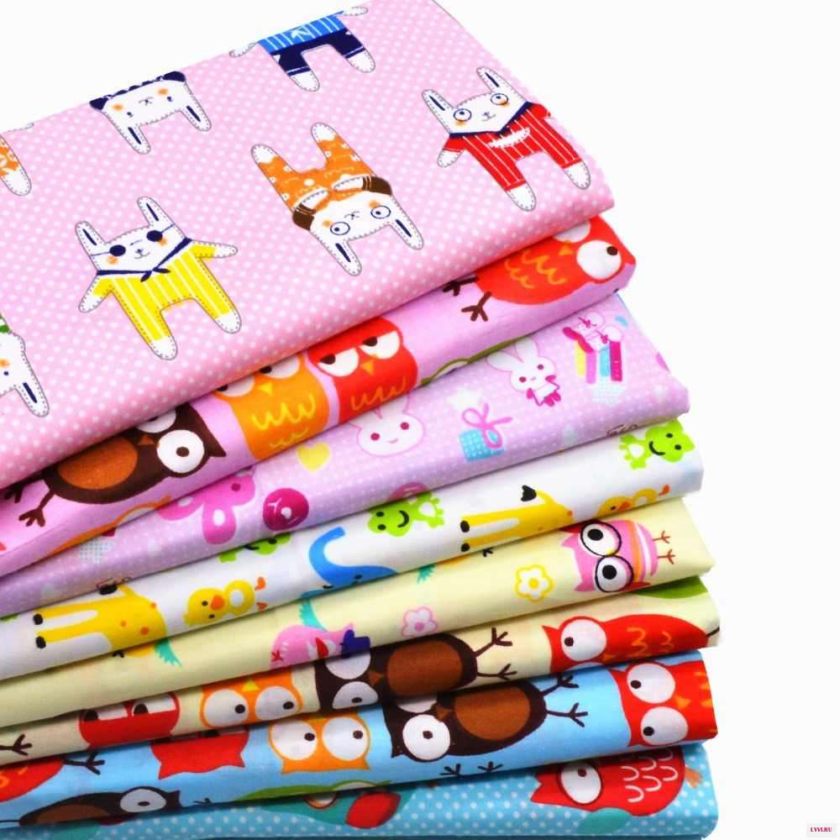
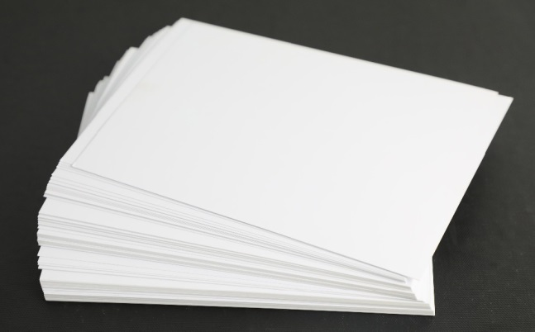
«Что лучше: бумага или ткань?»
Цель: Познакомить детей со свойствами бумаги и ткани.

Slide 2
Задачи:
Учить детей находить связь между свойствами и качествами бумаги и ткани;
закрепить с детьми названия предметов, материалов, из которых они изготовлены;
учить детей делать умозаключения и выводы;
способствовать развитию речи в ходе опытно-экспериментальной деятельности, развивать внимание, мышление, тактильное ощущение, наблюдательность, воспитывать любознательность, интерес к опытно-экспериментальной деятельности.

Slide 3
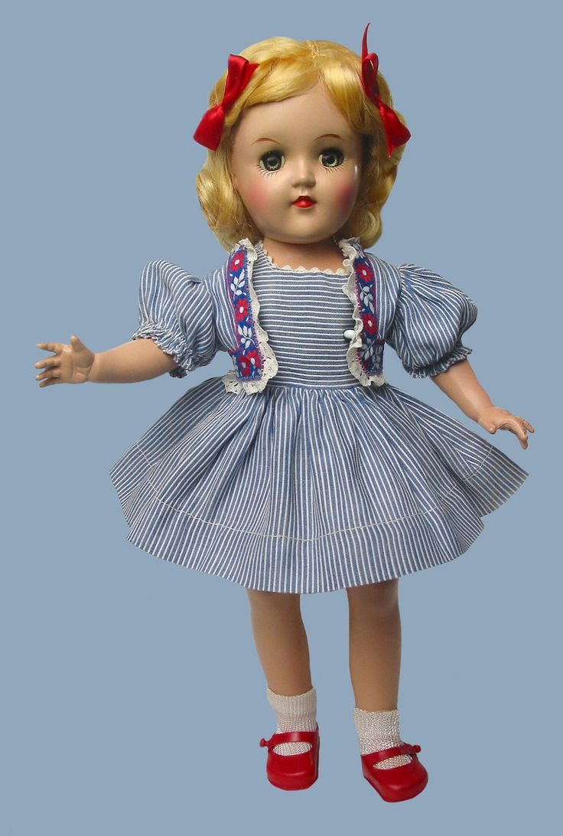
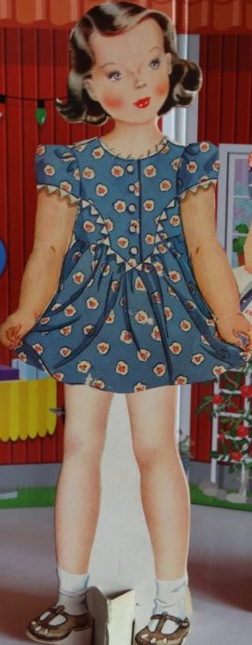
В гости к детям приходят кукла Таня в платье из материала и кукла Катя сделанная из бумаги. Куклы поспорили, чье платье лучше. Предложить детям проверить, что же лучше бумага или ткань?

Slide 4
Предложить ребёнку проверить, что же лучше бумага или ткань?
Упражнение «Определи на ощупь»
Ребенку дать платье (или просто бумагу) из бумаги и платье из ткани (или кусочек ткани) Предложить взять в руки платье из бумаги и потрогать, погладить руками, закрыть глаза, запомнить эти ощущения, ответить, какое бумажное платье на ощупь. Затем предлагает проделать то же самое с тканью.
Бумага Ткань
Жесткая Мягкая

Slide 5
1 Опыт «Мокнет – не мокнет»
Обращаем внимание ребёнка, что оба платья кукол красивые, нарядные, но они оба могут испачкаться, их нужно будет стирать. Предлагает намочить платье из ткани, платье из бумаги и узнать, что станет с ними. (предлагаем детям, взять платье из ткани и положить в ванночку с водой, затем постирать, выжать и достать, то же самое проделать с платьем из бумаги). После проведения опыта предлагаем детям ответить:
что произошло с платьем из ткани?
что произошло с платьем из бумаги?
какое платье можно будет постирать, если оно испачкается?
что же лучше бумага или ткань?
Бумага
в воде размокает и рвётся. Ткань в воде
намокает и cтановитcя мокрой.

Slide 6
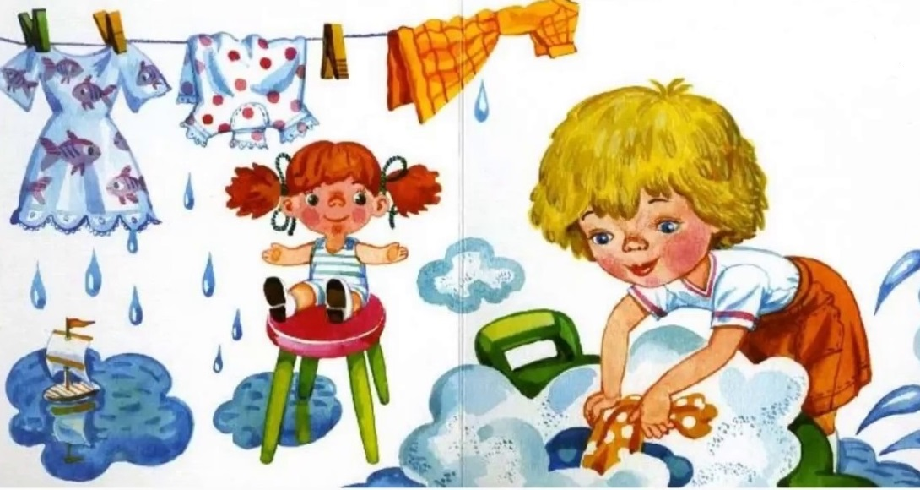
Физкультминутка «Стирка»
Мы белье стирали.
(трём кулачки друг об друга)
В речке полоскали.
(руки опущены вниз и плавно машем в стороны)
Выжали,
(пальцы сжаты в кулачки и выполняем движения выжимания)
развесили
(руки поднимаем вверх)
То-то стало весело!
(хлопаем в ладоши)
Ребёнок выполняет движения в соответствии с текстом.

Slide 7
2. Опыт «Мнется-не мнется»
Дать ребенку платье из бумаги и ткани, предложить взять в руки платье из бумаги, помять его, то же самое проделать с платьем из ткани. После проведения опыта предложить ребёнку ответить:
что произошло с платьем из ткани?
что произошло с платьем из бумаги?
что же лучше бумага или ткань?
Наши платья стали мятыми. Попробуем их расправить, сначала разглаживаем руками платье из бумаги. Что у вас получается? (Не получается разгладить).
Платье из бумаги настолько у нас мятое, что оно не распрямляется.
Посмотрим, распрямится ли платье из ткани, если будем делать то
же самое, разглаживать его руками. Что вы видите? (Он выпрямляется).
Правильно, платье из ткани выпрямляется при разглаживании.

Slide 8
3. Опыт «Что крепче? »
Предложить ребёнку взять платье из бумаги и платье из ткани. Попробовать порвать сначала ткань, затем бумагу. После проведения опыта предлагает детям ответить:
что произошло с тканью?
что произошло с бумагой?
что крепче?
что же лучше бумага или ткань?
Пояснить ребёнку, чтобы разрезать ткань используют ножницы, берём ножницы, режем ткань.
Внимательно рассмотрите с ребёнком платья .
Видим рассматривая ткань – ниточки. А у бумаги нет ниточек.

Slide 9
Повторим все, что узнал ребёнок .
Бумага:
жесткая,
не состоит из ниток,
мнется, шуршит,
не распрямляется,
в воде размокает.
Ткань:
мягкая,
состоит из ниток,
не шуршит,
если погладить – распрямляется,
можно постирать.
Побуждаем ребёнка подумать, какое платье прочнее – бумажное
или из ткани?
Ребёнок делает вывод. Платье из ткани лучше.
Куклы Таня и Катя благодарят за помощь . Попрощаемся с куклой.

Slide 10
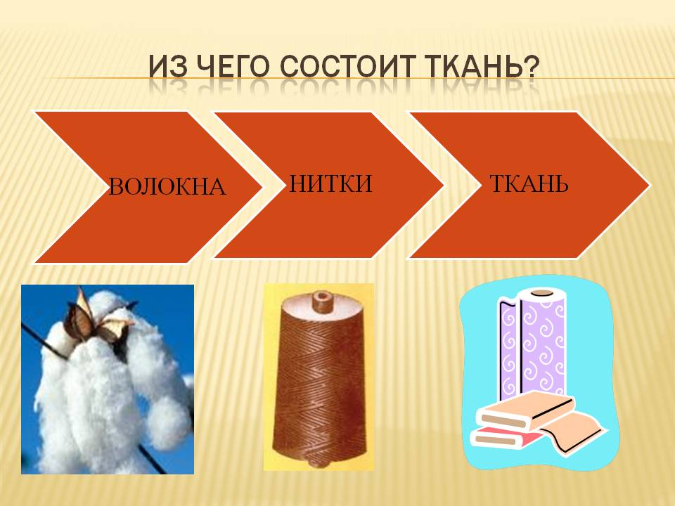

Slide 11
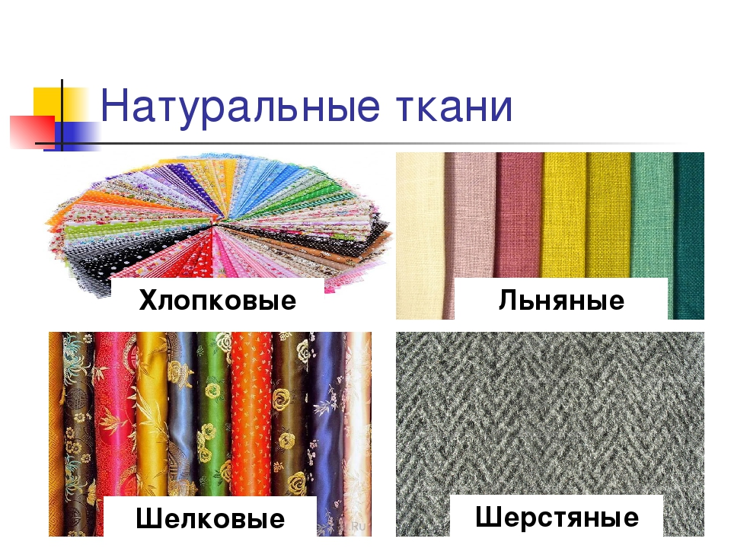

Slide 12
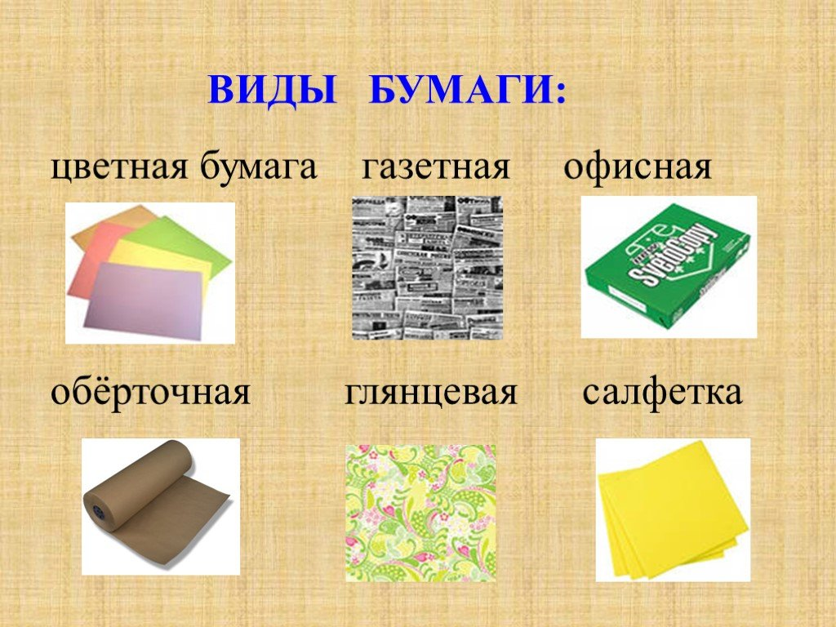

Slide 13
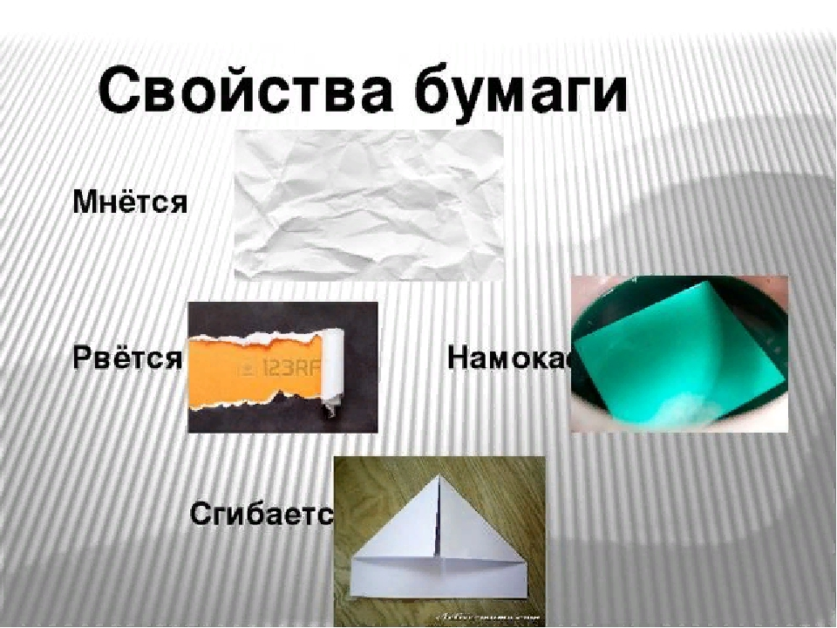

Slide 14
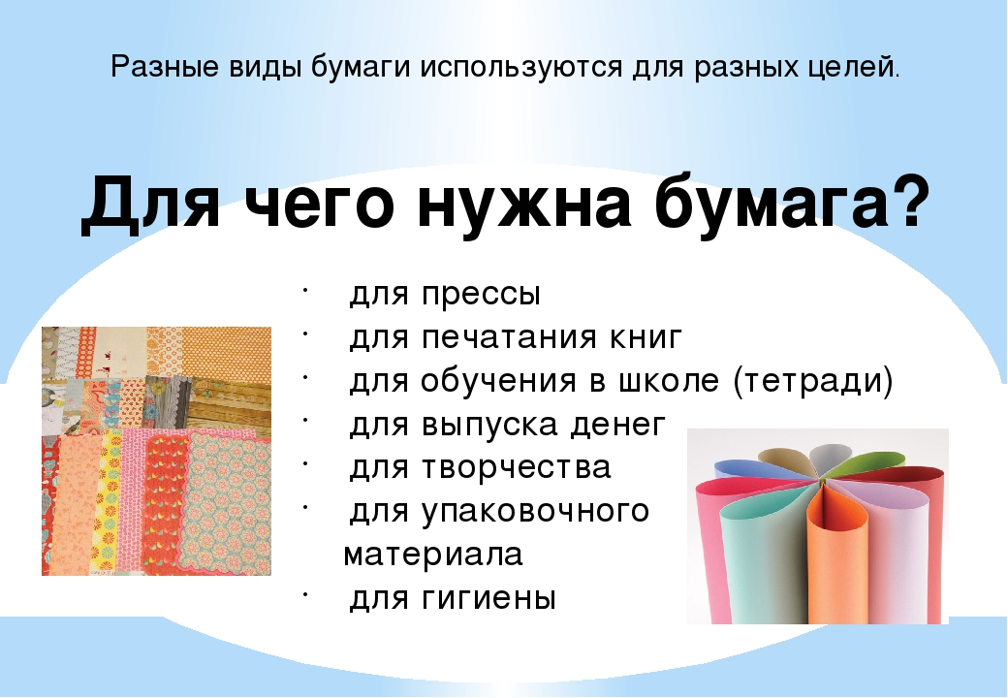

Slide 15
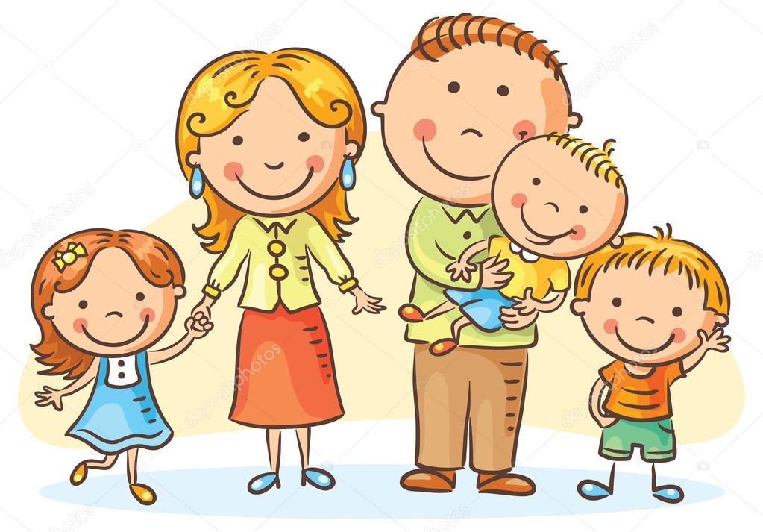
Спасибо за внимание.

